Slide 1
Контроль и оценка предметных результатов обучения в начальной школе
Наборская С.Ю., методист ИМЦ Красносельского района
20 апреля 2017 года

Slide 2
Письмо Министерства общего и профессионального образования РФ от 19.11.98 г. № 1561/14-15
«Контроль и оценка результатов обучения в начальной школе»

Slide 3
Виды контроля
текущий
итоговый
тематический

Slide 4
Текущий контроль
Проводится на первых этапах обучения, когда еще трудно говорить о сформированности умений и навыков
Основная цель – анализ хода формирования знаний и умений
В данный момент ученик имеет право на ошибку
Нецелесообразность поспешности в применении цифровой отметки

Slide 5
Тематический контроль
ученику предоставляется дополнительное время для подготовки и обеспечивается возможность пересдать, доделать материал, исправить полученную ранее отметку;
при выставлении окончательной отметки учитель не ориентируется на средний балл, а учитывает лишь итоговые отметки по сдаваемой теме, которые «отменяют» предыдущие, более низкие, что делает контроль более объективным;
возможность получения более высокой оценки своих знаний. Уточнение и углубление знаний становится мотивированным действием ученика, отражает его желание и интерес к учению.

Slide 6
Итоговый контроль
Итоговый контроль проводится как оценка результатов обучения за определенный, достаточно большой промежуток учебного времени - четверть, полугодие, год. Таким образом, итоговые контрольные работы проводятся четыре раза в год: за I, II, III учебные четверти и в конце года. При выставлении переводных отметок отдается предпочтение более высоким.

Slide 7
Формы контроля
Письменный опрос
Самостоятельные работы
Контрольные работы
Устный опрос
фронтальные
групповые
индивидуальные

Slide 8
Оценка
Внутренняя
Учитель
Администрация
Внешняя

Slide 9
Функции оценки
Социальная (требования общества, предъявляемые к уровню подготовки младшего школьника)
Образовательная (сравнение ожидаемого результата с действительностью)
Воспитательная (формирование положительных мотивов учения)
Эмоциональная (эмоциональная реакция ученика)
Информационная (основа планирования и прогнозирования)
Функция управления (развитие самоконтроля, умение анализировать и правильно оценивать свою деятельность, адекватно принимать оценку учителя)

Slide 10
оценка = отметка - ?
оценка ≠ отметка

Slide 11
Форма
выражения
оценки
Эмоциональная
Вербальная
Количественная
Символическая

Slide 12
Безотметочное обучение
«Волшебные линеечки»
Лучше некуда
Хорошо, но можно лучше
Хуже некуда

Slide 13
Характеристика цифровой отметки
«5» («отлично») - уровень выполнения требований значительно выше удовлетворительного: отсутствие ошибок как по текущему, так и по предыдущему учебному материалу; не более одного недочета; логичность и полнота изложения.

Slide 14
Характеристика цифровой отметки
«4» («хорошо») - уровень выполнения требований выше удовлетворительного: использование дополнительного материала, полнота и логичность раскрытия вопроса; самостоятельность суждений, отражение своего отношения; к предмету обсуждения. Наличие 2-3 ошибок или 4–6 недочетов по текущему учебному материалу; не более 2 ошибок или 4 недочетов по пройденному материалу; незначительные нарушения логики изложения материала; использование нерациональных приемов решения учебной задачи; отдельные неточности в изложении материала.

Slide 15
Характеристика цифровой отметки
«3» («удовлетворительно»)- достаточный минимальный уровень выполнения требований, предъявляемых к конкретной работе; не более 4–6 ошибок или 10 недочетов по текущему учебному материалу; не более 3-5 ошибок или не более 8 недочетов по пройденному учебному материалу; отдельные нарушения логики изложения материала; неполнота раскрытия вопроса.

Slide 16
Характеристика цифровой отметки
«2» («плохо») - уровень выполнения требований ниже удовлетворительного: наличие более б ошибок или 10 недочетов по текущему материалу; более 5 ошибок или более 8 недочетов по пройденному материалу; нарушение логики, неполнота, нераскрытость обсуждаемого вопроса, отсутствие аргументации либо ошибочность ее основных положений.

Slide 17
Снижать ли отметку
за исправления?

Slide 18
Разноуровневая работа по степени сложности
Вариант А
не выше «3»
Вариант Б
не выше «4»
Вариант В
«5»

Slide 19
Пример работы
Вариант А: вставить из слов для справок пропущенные слова в предложениях в готовом виде
Вариант Б: вставить из слов для справок пропущенные слова, изменяя форму слова
Вариант В: вставить самостоятельно подходящие по смыслу слова в нужной форме

Slide 20
Как определить,
что именно контролировать
по определённому
учебному предмету?

Slide 21
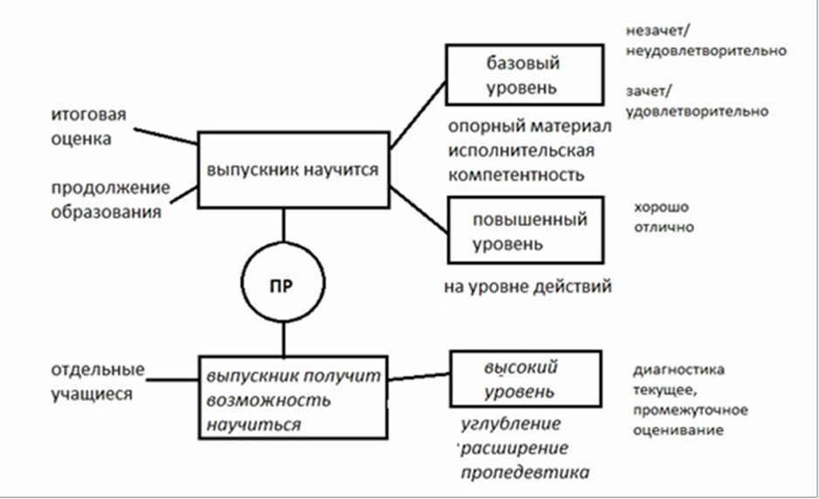

Slide 22
Разноуровневая итоговая работа
Обязательно должна включать:
Задания базового уровня
не выше «3»
Задания повышенного уровня
«4» или «5»
Задания высокого уровня (олимпиадные^{*)}
отдельная отметка «5»

Slide 23
Контрольный диктант
Диктант (тексты диктантов подбираются средней трудности с расчетом на возможность их выполнения всеми детьми. Каждый текст включает достаточное количество изученных орфограмм (примерно 60% от общего числа всех слов диктанта). Текст не должен иметь слова на не изученные к данному моменту правила или такие слова заранее выписываются на доске. Нецелесообразно включать в диктанты и слова, правописание которых находится на стадии изучения)
Не более ДВУХ грамматических разборов

Slide 24
Выполни фонетический разбор слова ОБЕЗЬЯНА
Подчеркни в словах гласные буквы
Расположи слова в алфавитном порядке
Выполни морфологический разбор слова (О) ВЕСНЕ
5. Подбери синонимы и антонимы к слову ГЛУБОКИЙ.
6.Выполни морфемный разбор слова ДЛИННЫЙ.
7.Выполни разбор по членам предложения.
Низкие тучи плыли над рекой, а где-то на западе уже появилось солнышко.

Slide 25
1. Найди значение выражения
45 + (32 • 3 – 14) 56 : 7 + 12 • 2 – 10 : 2
2. Вычисли
345701 + 6990 75300 – 34509 306 • 9 415 : 5
3. Реши задачу
Мама испекла 15 пирожков с капустой, а с яблоками – в 2 раза больше. Сколько пирожков с повидлом испекла мама, если известно, что их было столько же, сколько пирожков с капустой и яблоками вместе?
4. Реши уравнение
17 + х = 70 х : 12 = 5 45 + 5 • х = 90
5. Реши задачу
Товарный поезд со станции вышел в 8 ч со скоростью 50 км/ч. Через час он увеличил скорость на 10 км/ч и проехал ещё 2 ч. Какое расстояние проехал поезд?
6. Запиши числа в порядке убывания: 8903, 8309, 83 009, 9839.

